Slide 1



Java多线程

Slide 2
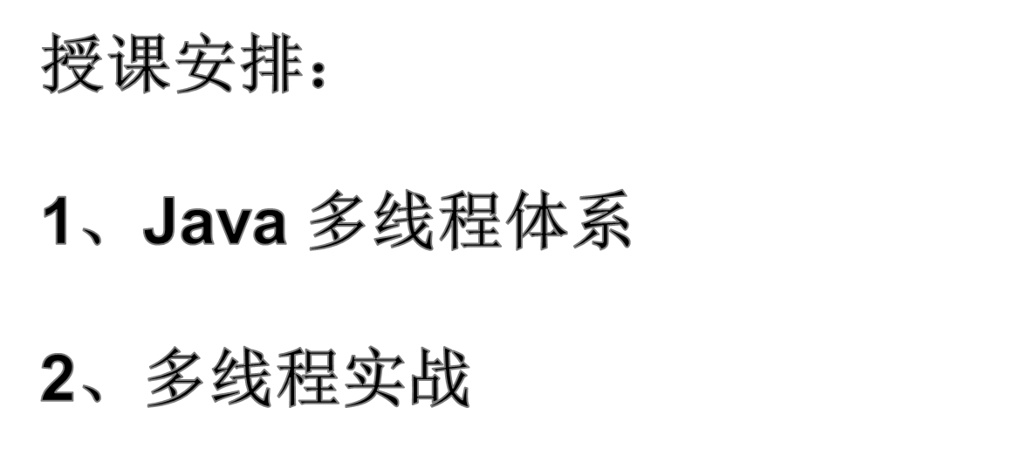

Slide 3

1. Java线程与常用线程池体系
2. ThreadPoolExecutor线程池启动源码原理
3. ThreadPoolExecutor线程池提交任务执行过程源码原理
4. ThreadPoolExecutor线程池关闭源码原理
5. ScheduledThreadPoolExecutor启动源码原理
6. ScheduledThreadPoolExecutor线程池提交任务执行过程源码原理
7. ScheduledThreadPoolExecutor线程池关闭源码原理
8. ForkJoinPool设计理念与普通线程池区别与联系
9. ForkJoinPool核心数据结构
10. ForkJoinTask、RecurisveAction、RecursiveTask、CountedCompleter任务区别
11. ForkJoinPool提交任务执行过程源码与原理
12. ForkJoinPool Fork/Join 过程源码与原理
13. ForkJoinPool shutdown 过程源码与原理
14. ForkJoinPool awaitTermination 过程源码与原理
15. CompletionStage与Future原理
16. Completion及其子类与ForkJoinTask原理
17. CompletableFuture调用链原理
18. CompletableFuture常用方法执行过程

Slide 4

1. 使用WebFlux增加系统整体吞吐量
2. 使用并行流排序减少等待时间
3. 使用AsyncEventBus事件机制解耦与异步执行增加系统吞吐量
4. 使用Netty 构造Reactor机制
5. 使用CompletableFuture调用链异步执行并回调，让出调度线程异步执行
6. 使用ForkJoinPool大任务拆分多个子任务并行处理与合并
7. 使用ScheduledThreadPoolExecutor异步定时或延时调度业务服务
8. 使用RingBuffer并行处理日志，增加日志写入速度
9. 使用ThreadPoolExecutor与Tomcat线程池搭配使用增加Tomcat吞吐量

Slide 5
Java 多线程体系
PART 01

Slide 6
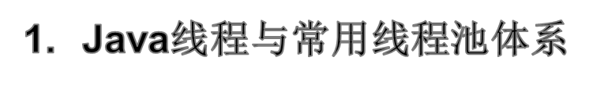

（1）定义Thread类的子类，并重写该类的run方法，该run方法的方法体就代表了线程要完成的任务。因此把run()方法称为执行体。
（2）创建Thread子类的实例，即创建了线程对象。
（3）调用线程对象的start()方法来启动该线程。
public class DemoThread extends Thread{
public void run() {
System.out.println(“hello”);
}
public static void main(String[] args)
{
new DemoThread().start();
}
}

Slide 7

（1）定义runnable接口的实现类，并重写该接口的run()方法，该run()方法的方法体同样是该线程的线程执行体。
（2）创建 Runnable实现类的实例，并以此实例作为Thread的target来创建Thread对象，该Thread对象才是真正的线程对象。
（3）调用线程对象的start()方法来启动该线程。
public class Demo implements Runnable {
public void run() {
System.out.println(“hello”);
}
public static void main(String[] args) {
Demo de= new Demo ();
new Thread(de,"新线程").start();
}
}

Slide 8

1）创建Callable接口的实现类，并实现call()方法，该call()方法将作为线程执行体，并且有返回值。
public interface Callable{
V call() throws Exception; }
2）创建Callable实现类的实例，使用FutureTask类来包装Callable对象，该FutureTask对象封装了该Callable对象的call()方法的返回值。（FutureTask是一个包装器，它通过接受Callable来创建，它同时实现了Future和Runnable接口）
3）使用FutureTask对象作为Thread对象的target创建并启动新线程。
4）调用FutureTask对象的get()方法来获得子线程执行结束后的返回值
public class Demo implements Callable<Integer> {
public static void main(String[] args)
{
Demo demo = new Demo ();
FutureTask<Integer> ft = new FutureTask<>(demo);
new Thread(ft ,"有返回值的线程").start();
ft.get();
}
@Override
public Integer call() throws Exception
{
return 1;
}
}

Slide 9

1、采用实现Runnable、Callable接口的方式创建多线程
优势是：
线程类只是实现了Runnable接口或Callable接口，还可以继承其他类。
在这种方式下，多个线程可以共享同一个target对象，所以非常适合多个相同线程来处理同一份资源的情况，从而可以将CPU、代码和数据分开，形成清晰的模型，较好地体现了面向对象的思想。
劣势是：
编程稍微复杂，如果要访问当前线程，则必须使用Thread.currentThread()方法。
2、使用继承Thread类的方式创建多线程
优势是：
编写简单，如果需要访问当前线程，则无需使用Thread.currentThread()方法，直接使用this即可获得当前线程。
劣势是：
线程类已经继承了Thread类，所以不能再继承其他父类。

Slide 10

3、Runnable和Callable的区别
(1) Callable规定（重写）的方法是call()，Runnable规定（重写）的方法是run()
(2) Callable的任务执行后可返回值，而Runnable的任务是不能返回值的
(3) call方法可以抛出异常，run方法不可以
(4) 运行Callable任务可以拿到一个Future对象，表示异步计算的结果。它提供了检查计算是否完成的方法，以等待计算的完成，并检索计算的结果。通过Future对象可以了解任务执行情况，可取消任务的执行，还可获取执行结果

Slide 11

Executor：线程池顶级接口；
ExecutorService：线程池次级接口，对Executor做了一些扩展，增加了一些功能；
ScheduledExecutorService：对ExecutorService做了一些扩展，增加一些定时任务相关的功能；
AbstractExecutorService：抽象类，运用模板方法设计模式实现了一部分方法；
ThreadPoolExecutor：普通线程池类，包含最基本的一些线程池操作相关的方法实现；
ScheduledThreadPoolExecutor：定时任务线程池类，用于实现定时任务相关功能；
ForkJoinPool：新型线程池类，java7中新增的线程池类，基于工作窃取理论实现，运用于大任务拆小任务，任务无限多的场景；
Excutors：线程池工具类，定义了一些快速实现线程池的方法

Slide 12
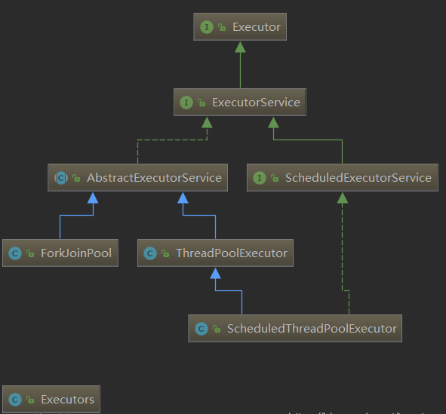

Slide 13

线程池顶级接口，定义了一个执行无返回值任务的方法
public interface Executor {
/**
* 执行无返回值任务
* 根据Executor的实现判断，可能是在新线程、线程池、线程调用中执行
*/
void execute ( Runnable command);
}

Slide 14

public interface ExecutorService extends Executor {
// 关闭线程池，不再接受新任务，但已经提交的任务会执行完成
void shutdown();
/**
* 立即关闭线程池，尝试停止正在运行的任务，未执行的任务将不再执行
* 被迫停止及未执行的任务将以列表的形式返回
*/
List<Runnable> shutdownNow();
// 检查线程池是否已关闭
boolean isShutdown();
// 检查线程池是否已终止，只有在shutdown()或shutdownNow()之后调用才有可能为true
boolean isTerminated();
// 在指定时间内线程池达到终止状态了才会返回true
boolean awaitTermination ( long timeout, TimeUnit unit) throws InterruptedException;
// 执行有返回值的任务，任务的返回值为task.call()的结果
<T> Future<T> submit ( Callable<T> task);
/**
* 执行有返回值的任务，任务的返回值为这里传入的result
* 当然只有当任务执行完成了调用get()时才会返回
*/
<T> Future<T> submit ( Runnable task, T result);

Slide 15

/**
* 执行有返回值的任务，任务的返回值为null
* 当然只有当任务执行完成了调用get()时才会返回
*/
Future<?> submit (Runnable task);
// 批量执行任务，只有当这些任务都完成了这个方法才会返回
<T> List<Future<T>> invokeAll ( Collection<? extends Callable<T>> tasks) throws InterruptedException;
/**
* 在指定时间内批量执行任务，未执行完成的任务将被取消
* 这里的timeout是所有任务的总时间，不是单个任务的时间
*/
<T> List<Future<T>> invokeAll ( Collection<? extends Callable<T>> tasks, long timeout, TimeUnit unit) throws InterruptedException;
// 返回任意一个已完成任务的执行结果，未执行完成的任务将被取消
<T> T invokeAny ( Collection<? extends Callable<T>> tasks) throws InterruptedException, ExecutionException;
// 在指定时间内如果有任务已完成，则返回任意一个已完成任务的执行结果，未执行完成的任务将被取消
<T> T invokeAny ( Collection<? extends Callable<T>> tasks, long timeout, TimeUnit unit) throws InterruptedException, ExecutionException, TimeoutException;}

Slide 16

对ExecutorService做了一些扩展，增加一些定时任务相关的功能，主要包含两大类：执行一次，重复多次执行
public interface ScheduledExecutorService extends ExecutorService {
/**
* 在指定的延时后执行一次
* 参数：delay 从现在开始到延时执行的时间 unit 延时时间单位
*/
public ScheduledFuture<?> schedule ( Runnable command, long delay, TimeUnit unit);
//在指定的延时后执行一次
public <V> ScheduledFuture<V> schedule ( Callable<V> callable, long delay, TimeUnit unit);
/**
* 在指定延时后首先执行一次，随后按照周期执行，不包含任务执行的时间
* 参数：initialDelay 第一次执行时间 period 两次执行的时间间隔，不包含上一个任务执行时间
* 第一次执行时间：initialDelay
* 第二次执行时间：initialDelay + period
* 第三次执行时间：initialDelay + 2 * period
*/
public ScheduledFuture<?> scheduleAtFixedRate ( Runnable command, long initialDelay, long period, TimeUnit unit);
/**
* 在指定延时后首先执行一次，随后按照指定延时重复执行，相当于包含任务执行的时间
* 参数： initialDelay 第一次延时执行的时间
* delay 一个任务执行结束到另一个任务开始执行之间的延迟，延时以上一个任务结束开始计算
*/
public ScheduledFuture<?> scheduleWithFixedDelay ( Runnable command, long initialDelay, long delay, TimeUnit unit);
}

Slide 17
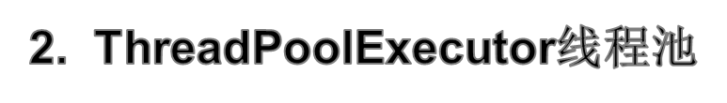

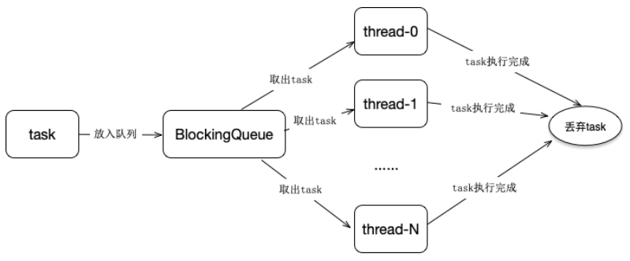
设计原理图

Slide 18

corePoolSize：核心线程数，除非设置了allowCoreThreadTimeOut，否则核心线程数是保持活动的最小数量0
maximumPoolSize：线程池中允许的最大线程数量。
keepAliveTime：空闲线程等待工作的超时时间（以纳秒为单位）
unit：TimeUnit类型，时间单位
workQueue：在执行任务之前用于保留任务的队列，此队列将仅保存execute方法提交的Runnable任务。
threadFactory：执行程序创建新线程时要使用的工厂
handler：当达到线程边界和队列容量阻止执行时使用的处理程序
public ThreadPoolExecutor ( int corePoolSize, int maximumPoolSize, long keepAliveTime, TimeUnit unit, BlockingQueue<Runnable> workQueue, ThreadFactory threadFactory, RejectedExecutionHandler handler) {
if (corePoolSize < 0 || maximumPoolSize <= 0 || maximumPoolSize < corePoolSize || keepAliveTime < 0)
throw new IllegalArgumentException();
if (workQueue == null || threadFactory == null || handler == null)
throw new NullPointerException();
this.acc = System.getSecurityManager() == null ? null : AccessController.getContext();
this.corePoolSize = corePoolSize;
this.maximumPoolSize = maximumPoolSize;
this.workQueue = workQueue;
this.keepAliveTime = unit.toNanos(keepAliveTime);
this.threadFactory = threadFactory;
this.handler = handler;
}

Slide 19
ThreadPool的5种状态：
RUNNING：接收新任务和进程队列任务
SHUTDOWN：不接受新任务，但是接收进程队列任务
STOP：不接受新任务也不接受进程队列任务，并且打断正在进行中的任务
TIDYING：所有任务终止，待处理任务数量为0，线程转换为TIDYING，将会执行terminated钩子函数
TERMINATED： terminated()执行完成
状态之间的转换：
RUNNING -> SHUTDOWN：调用shutdown()方法
(RUNNING or SHUTDOWN) -> STOP：调用shutdownNow()方法
SHUTDOWN -> TIDYING：队列和线程池都是空的
STOP -> TIDYING：线程池为空
TIDYING -> TERMINATED：钩子函数terminated()执行完成

Slide 20
4种丢弃策略：
CallerRunsPolicy：调用execute()方法拒绝任务
AbortPolicy： 抛RejectedExecutionException异常（默认的处理方式
DiscardPolicy：悄悄地丢弃拒绝的任务
DiscardOldestPolicy：丢弃最老的未处理的请求，然后重新执行execute()方法
源码分析：
向ThreadPool提交任务-execute()
创建新线程-addWorker(Runnable firstTask,boolean core)
线程的主循环Worker.runWorker(Worker w)
从队列中获取排队的任务-getTask()
线程结束-processWorkerExit(Worker w,boolean completedAbruptly)
shutdown()、shutdownNow()、 tryTerminate()

Slide 21
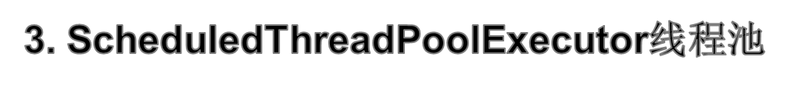
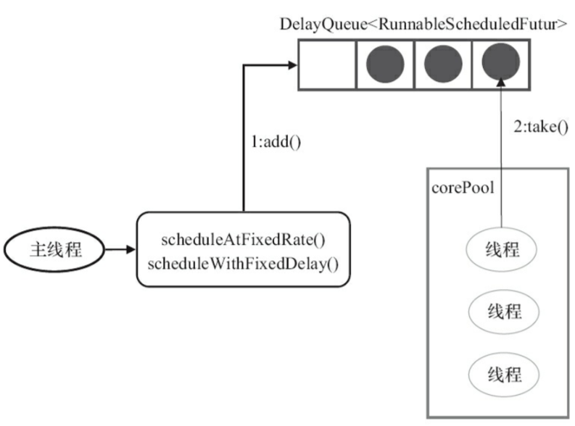
ScheduledThreadPoolExecutor继承自ThreadPoolExecutor,主要用来在给定的延迟之后运行任务，或者定期执行任务；
使用自定义任务类型ScheduledFutureTask，即使不需要调度的任务也会被认为是延时为0的延时任务
使用自定义的队列DelayedWorkQueue，DelayQueue是无界队列，与ThreadPoolExecutor比较缺少容量的限制、corePoolSize、maximumPoolSize，有效的简化了一些执行机制
ScheduledThreadPoolExecutor运行机制

Slide 22


DelayedWorkQueue基于堆的数据结构，ScheduledFutureTask将索引记录在堆数组。
static class DelayedWorkQueue extends AbstractQueue<Runnable> implements BlockingQueue<Runnable> {
//初始化数组大小
private static final int INITIAL_CAPACITY = 16;
//存储任务的数组
private RunnableScheduledFuture<?>[] queue = new RunnableScheduledFuture<?>[INITIAL_CAPACITY];
//线程安全锁
private final ReentrantLock lock = new ReentrantLock();
//元素数量
private int size = 0;
//领导线程
private Thread leader = null;
//和lock对应的Condition用于线程的等待和唤醒
private final Condition available = lock.newCondition();
}

Slide 23
主要方法分析：
元素的添加操作-offer()
调整数组大小-grow()
元素的取出操作-take()
finishPoll()、remove()、siftUp()、siftDown()、poll()

Slide 24
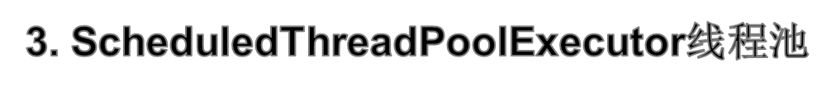

private class ScheduledFutureTask<V> extends FutureTask<V> implements RunnableScheduledFuture<V> {
private final long sequenceNumber; //任务序列号
private long time; //任务执行的时间单位是毫秒
private final long period; //重复执行任务的周期 正数表示固定周期执行 负数表示固定延时执行，0表示不是周期任务任务
RunnableScheduledFuture<V> outerTask = this; //this的包装任务，用于周期任务的提交
int heapIndex; //延时队列的索引号
}
主要方法分析：
任务对象大小比较-compareTo(Delayed other)
run()、取消任务-cancel()

Slide 25
//构造一个定时任务，在ns纳秒后执行，执行完成后结果为result ScheduledFutureTask(Runnable r, V result, long ns) {
super(r, result);
this.time = ns;
this.period = 0;
this.sequenceNumber = sequencer.getAndIncrement();
}
//构造一个周期任务，在ns纳秒后执行，每隔period纳秒执行一次 ScheduledFutureTask(Runnable r, V result, long ns, long period) {
super(r, result);
this.time = ns;
this.period = period;
this.sequenceNumber = sequencer.getAndIncrement();
}
//构造一个Callable定时任务，在ns纳秒后执行
ScheduledFutureTask(Callable<V> callable, long ns) {
super(callable);
this.time = ns;
this.period = 0;
this.sequenceNumber = sequencer.getAndIncrement();
}

Slide 26
主要方法分析：
延时/定期任务主要执行的方法-delayedExecute(...)()
schedule(...)()、scheduledAtFixedRate(...)()、scheduledWithFixedDelay(...)()

Slide 27
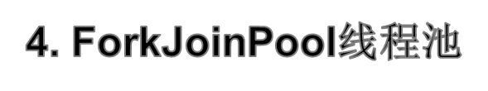
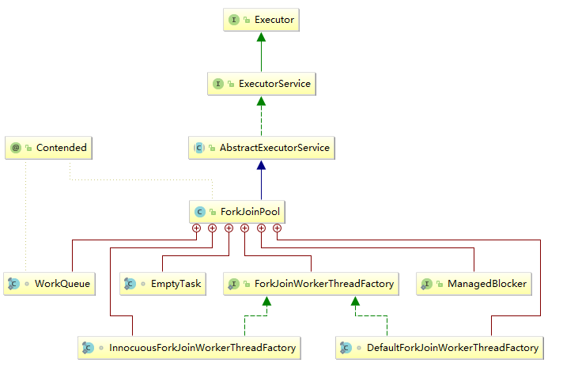

Slide 28
ForkJoinWorkerThreadFactory：内部线程工厂接口，用于创建工作线程ForkJoinWorkerThread。
DefaultForkJoinWorkerThreadFactory：ForkJoinWorkerThreadFactory 的默认实现类。
InnocuousForkJoinWorkerThreadFactory：实现了 ForkJoinWorkerThreadFactory，无许可线程工厂，当系统变量中有系统安全管理相关属性时，默认使用这个工厂创建工作线程。
EmptyTask：内部占位类，用于替换队列中 join 的任务。
ManagedBlocker：为 ForkJoinPool 中的任务提供扩展管理并行数的接口，一般用在可能会阻塞的任务。
WorkQueue：ForkJoinPool 的核心数据结构，本质上是work-stealing 模式的双端任务队列，内部存放 ForkJoinTask 对象任务。
工作线程在运行中产生新的任务（通常是因为调用了 fork()）时，此时可以把 WorkQueue 的数据结构视为一个栈，新的任务会放入栈顶（top 位）；工作线程在处理自己工作队列的任务时，按照 LIFO 的顺序。
工作线程在处理自己的工作队列同时，会尝试窃取一个任务（可能是来自于刚刚提交到 pool 的任务，或是来自于其他工作线程的队列任务），此时可以把 WorkQueue 的数据结构视为一个 FIFO 的队列，窃取的任务位于其他线程的工作队列的队首（base位）。

Slide 29
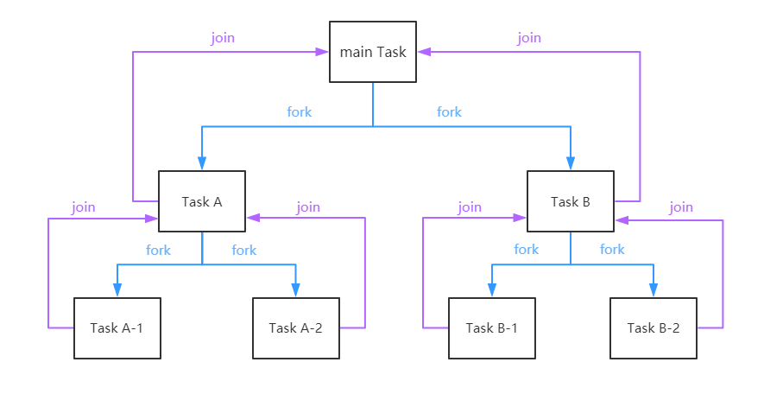
作为线程池的一种，ForkJoinPool并行的实现了分治算法：把任务递归的拆分为各个子任务，这样可以更好的利用系统资源。
fork/join的任务运行机制

Slide 30
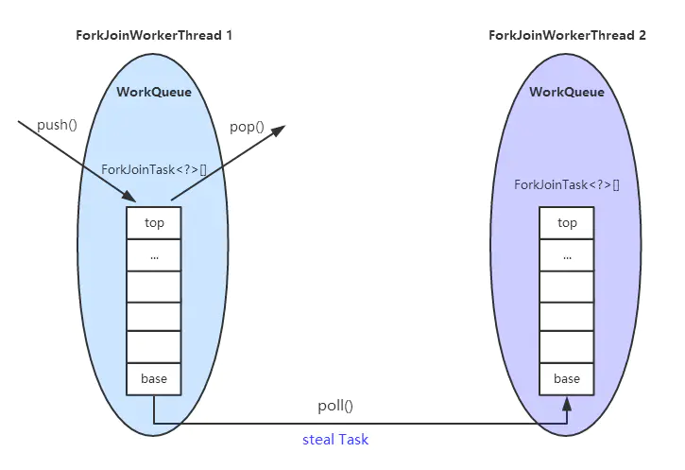
ForkJoinPool线程池使用了work-stealing(工作窃取)算法：线程池内的所有线程都尝试找到并执行已经提交的任务，或者是被其他活动任务创建的子任务(如果不存在就阻塞等待)。在ForkJoinPool中，线程池中的内个工作线程(ForkJoinWorkerThread)都对应一个任务队列(WoekQueue)，工作线程优先处理来自自身队列的任务(LIFO/FIFO顺序，参数mode决定)，然后以FIFO的顺序随机窃取其他队列中的任务。

Slide 31
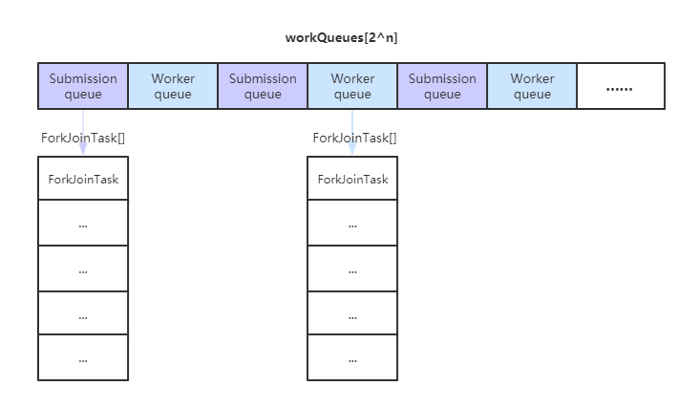
ForkJoinPool中的任务分为两种：一种是外部提交的任务(execute、submit提交的任务)；另一种是fork出的子任务(Worker task)；两种任务都存放在WorkerQueue数组中，但是这两种任务不会混合在同一个队列中，ForkJoinPool内部使用了一种随机哈希算法，将工作队列与对应的工作线程关联起来，外部提交的任务存在WorkerQueue数组的偶数索引位置，Woker任务存放在奇数索引位。

Slide 32
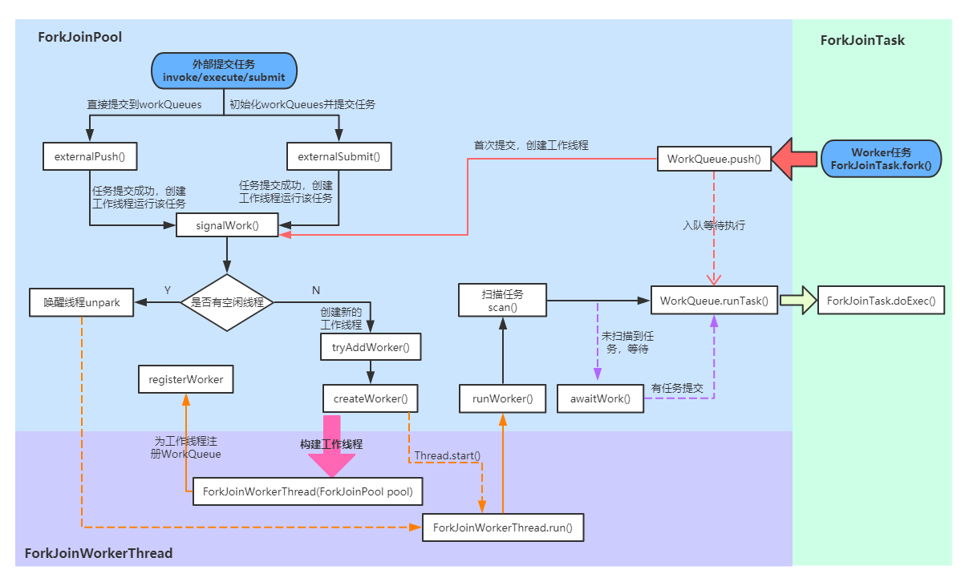

Slide 33
外部任务提交：
externalPush(ForkJoinTask<?> task)：把任务放到队列中等待执行
externalSubmit(ForkJoinTask<?> task)：把任务放到队列中等待执行
signalWork()：新建、唤醒任务
tryAddWorker()：添加任务，ctl增加，然后调用createWorker()
createWorker()：构造并启动一个任务，构造失败会调用deregisterWorker()
deregisterWorker()：如果如果创建并启动线程失败调用取消任务
registerWorker()：由ForkJoinWorkerThread构造方法调用，将任务放到WorkerQueue队列中
子任务提交：
ForkJoinTask.fork()：调如果当前线程是ForkJoinWorkerThread调用ForkJoinPool.WorkerQueue.push()方法把任务放到队列中等待执行；否则调用ForkJoinPool.externalPush()方法提交到一个随机的等待队列中(外部任务)
push()：推送任务，把任务放入等待队列的top位
growArray()：初始化/增加数组容量，扩容过程中base移动，top移动

Slide 34
任务执行：
run()：执行任务，会调用runWorker()
runWorker()：依次执行当前线程中的任务
scan()：扫描并尝试获取顶级任务，移动base指针
runTask(ForkJoinTask<?> task)：执行给定任务和本地任务
awaitWorker()：如果scan()方法未扫描到任务，会调用awaitWork()等待获取任务
获取任务结果：
join()：合并任务的执行结果
invoke()：执行任务等待任务完成并返回结果
helpStealer()：队列为空或者任务执行失败说明任务可能被偷，定位偷取任务者，帮助执行他的任务。
其他：
pop()：从队列中取出下一个任务，如果存在，按照LIFO的顺序，相当于弹出top
pollAt(int b)：如果b是base位，则是按照FIFO顺序取出任务
poll()：取出下一个任务，按照FIFO的顺序，如果存在，相当于弹出base
cancelAll()：取消队列中全部任务，忽略全部异常
pollAndExecAll()：弹出任务并执行（全部任务）

Slide 35


